Slide 1
Конференция
педагогических работников Озерского городского округа
29 августа 2019 года

Slide 2
Развитие образования Озерского городского округа в едином образовательном пространстве Челябинской области
Любовь Владимировна Горбунова,
начальник Управления образования администрации Озерского городского округа
29 августа 2019

Slide 3
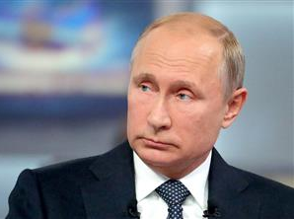
12 направлений стратегического развития
Российской Федерации
Указ Президента РФ от 07 мая 2018 года №204 «О национальных целях и стратегических задачах развития РФ на период до 2024 года»

Slide 4
Бюджет национальных проектов до 2024 года
Сроки реализации всех национальных проектов:
01.01.2019 - 31.12.2024
млрд. руб.

Slide 5
Бюджет национальных проектов
до 2024 года (млрд. руб.)
 | Здравоохранение | 8 | 1725,8
 | Образование | 10 | 784,5
 | Демография | 5 | 3105,2
 | Культура | 3 | 113,5
 | Безопасные и качественные автомобильные дороги | 4 | 4779,7
 | Жилье и городская среда | 4 | 1066,2
 | Экология | 11 | 4041,0
 | Наука | 8 | 1725,8
 | Малое и среднее предпринимательство и поддержка индивидуальной предпринимательской инициативы | 10 | 784,5
 | Цифровая экономика | 5 | 3105,2
 | Производительность труда и поддержка занятости | 3 | 113,5
 | Международная кооперация и экспорт | 4 | 4779,7
 | Комплексный план модернизации и расширения магистральной инфраструктуры | 4 | 1066,2

Slide 6
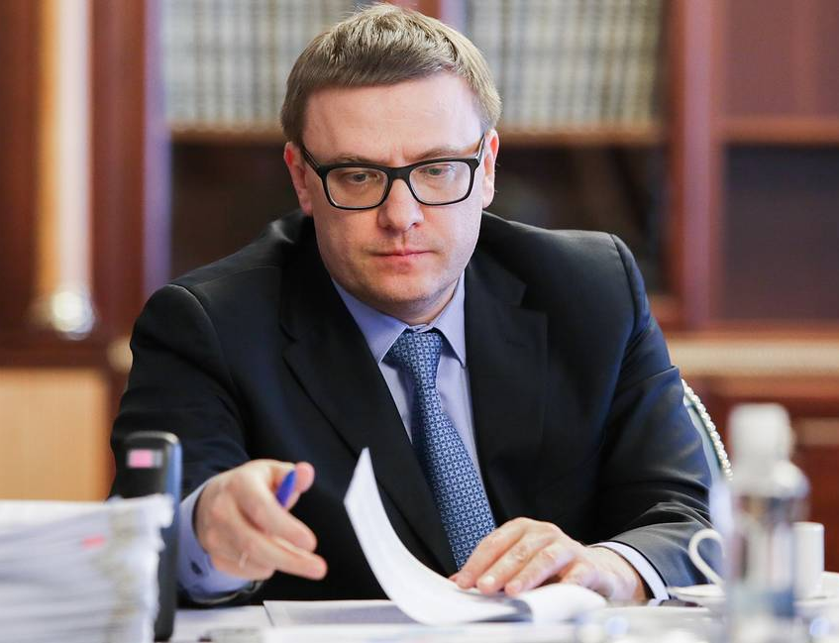
Актуальность вложения инвестиций в образование
Глава Челябинской области
Алексей Текслер:
«…Какую бы отрасль мы ни задумали развивать, начинать нужно именно с образования. И поэтому государство, в том числе на региональном уровне, должно вкладывать в эту сферу значительные силы и средства».

Slide 7
Национальный проект «Образование»
Федеральные проекты, входящие в НП «Образование» | Бюджет (млрд. руб.) | Общий бюджет НП «Образование»
«Современная школа» | 295,1 | 784,5 млрд. руб. Источники: 723,3 млрд. руб. – федеральный бюджет; 45,7 млрд. руб. – бюджеты субъектов РФ; 15,4 млрд. руб. – внебюджетные источники
«Успех каждого ребенка» | 80,5
«Поддержка семей, имеющих детей» | 8,6
«Цифровая образовательная среда» | 79,8
«Учитель будущего» | 15,4
«Молодые профессионалы» | 156,2
«Новые возможности для каждого» | 9,2
«Социальная активность» | 27,3
«Экспорт образования» | 107,5
«Социальные лифты для каждого» | 4,7

Slide 8
Ключевые задачи национального проекта «Образование»
Обеспечение глобальной конкурентоспособности российского образования и вхождение Российской Федерации в число 10 ведущих стран мира по качеству общего образования.
Воспитание гармонично развитой и социально ответственной личности на основе духовно-нравственных ценностей народов Российской Федерации, исторических и национально-культурных традиций.

Slide 9
Региональная составляющая НП «Образование»
КАДРЫ ДЛЯ ЦИФРОВОЙ ЭКОНОМИКИ
10
9
8
7
6
1
5
4
3
2
СОВРЕМЕННАЯ ШКОЛА
МОЛОДЫЕ ПРОФЕССИОНАЛЫ
ЦИФРОВАЯ ОБРАЗОВАТЕЛЬНАЯ СРЕДА
СОЦИАЛЬНАЯ АКТИВНОСТЬ
УСПЕХ КАЖДОГО РЕБЕНКА
НОВЫЕ ВОЗМОЖНОСТИ ДЛЯ КАЖДОГО
СОДЕЙСТВИЕ ЗАНЯТОСТИ ЖЕНЩИН
УЧИТЕЛЬ БУДУЩЕГО
ПОДДЕРЖКА СЕМЕЙ, ИМЕЮЩИХ ДЕТЕЙ

Slide 10
Ключевые задачи национального проекта «Образование»

Slide 11
Региональный проект «Современная школа»
№ п/п | Мероприятия на 2020 год | Участие Озерского ГО
 |  | ОО | Объем средств ОБ | Объем средств МБ
1. | Создание новых мест в общеобразовательных организациях Челябинской области, расположенных в сельской местности и поселках городского типа (строительство 4 новых школ) | - | - | -
2. | Поддержка образования детей с ограниченными возможностями здоровья (25 ОО ЧО) | №№29,34,36 | 4.264,0 (грант на 1 ОО, тыс.руб) | 0,0
3. | Создание центров образования цифрового и гуманитарного профилей «Точка роста» (32 ОО ЧО) | №41 | 1.600,0 (грант на 1 ОО, тыс.руб.) | 2.870,0 (на 1 ОО, тыс.руб.)

Slide 12
Региональный проект «Современная школа»
Муниципальная составляющая Озерского городского округа
1) Поддержка образования детей с ограниченными возможностями здоровья:
обновление МТБ в организациях, осуществляющих образовательную деятельность исключительно по АООП + приобретение средств обучения и воспитания для:
трудовых мастерских для реализации предметной области «Технология»
психолого-педагогичес-кого сопровожде-ния и коррекцион-ной работы с обучающи-мися с ОВЗ
учебных кабинетов и помещений для организации качествен-ного доступного образования обучающихся с ОВЗ
доступного образования обучающихся с ОВЗ
повышения квалификации педагогов по вопросам работы с детьми с ОВЗ, в том числе по предмету «Технология»

Slide 13
Региональный проект «Современная школа»
Ожидаемые результаты по Челябинской области
Численность детей с ОВЗ, осваивающих предметную область «Технология» по обновленным образовательным программам общего образования и на обновленной МТБ, от общего числа детей указанной категории, чел.
2020г. – 187 чел.
Повышение квалификации педагогов по вопросам работы с детьми с ОВЗ, в том числе по предмету «Технология», ежегодно
100%
2021г. – 340 чел.
2022г. – 583 чел.
2023г. – 1034 чел.
2024г. – 4161 чел.
Наименование показателя

Slide 14
Региональный проект «Современная школа»
Муниципальная составляющая Озерского городского округа
2) Создание центра образования цифрового и гуманитарного профилей «Точка роста» на базе МБОУ СОШ №41 п. Новогорный:
приобретение средств обучения и воспитания (обновление компьютерного оборудования, программного обеспечения, презентационного оборудования, оборудования по Технологии и ОБЖ, приобретение оборудования «Шахматной зоны»);
построение индивидуальных учебных маршрутов по образовательным областям, сетевое взаимодействие («Математика и информатика», «Технология», «Физическая культура», ОБЖ);
популяризация инженерных, технических специальностей;
реализация внеурочной деятельности и дополнительного образования;
внедрение направления «Шахматное образование»;
приведение помещений в соответствие с требованиями СанПиН;
заработная плата педагогов, участников проекта.

Slide 15
Региональный проект «Современная школа»
Ожидаемые результаты по Челябинской области
Наименование показателя | Показатель
В каждом муниципальном образовании ЧО к 2024 году - возможность изучать предметную область «Технология» в организациях, имеющих высокооснащенные ученико-места | 70%
Образовательные организации ЧО, реализующие программы начального, основного и среднего общего образования в сетевой форме | не менее 70%
Численность детей, осваивающих на базе 32 Центров образования цифрового и гуманитарного профилей «Точка роста» (ежегодно чел.) | Технология - 15547 ОБЖ – 7855 Информатика - 12046
Численность детей, охваченных дополнительными общеразвивающими программами на базе Центров «Точка роста» | не менее 70% от кол-ва обучающихся
Численность детей, занимающихся шахматами на постоянной основе (в каждой ОО) | не менее 20 человек
Численность вовлеченных в программу социокультурных компетенций (Центры «Точка роста») | не менее 100 человек
Повышение квалификации педагогов по предмету «Технология» ежегодно | 100%

Slide 16
Региональный проект «Цифровая образовательная среда»
Задача проекта: создание современной и безопасной цифровой образовательной среды, обеспечивающей формирование у обучающихся ценности к саморазвитию и самообразованию, обновление информационно-коммуникационной инфраструктуры образования, подготовки и переподготовка педагогических кадров по ключевым компетенциям цифровой экономики, подготовка квалифицированных кадров для цифровой экономики.

Slide 17
Региональный проект «Цифровая образовательная среда»:
1. внедрение целевой модели цифровой образовательной среды
МБОУ №№ 21,23,24,25,27,29,30,32,33,34,35,36,37,38,39,41,202
Общий объем средств на мероприятие
Фед. бюджет – 1 млрд. 326 млн. руб.
Обл. бюджет – 52 млн. 460 тыс. руб.
Размер гранта на одну организацию
2 млн. 156 тыс. руб.
Операционные расходы:
- обновление и тех. обслуживание компьютерного оборудования;
- дополнительное проф. образование педагогов
Мун. бюджет - 84,4 тыс. руб., в том числе:
45,9 тыс. руб.
38,5 тыс. руб.

Slide 18
Региональный проект «Цифровая образовательная среда»:
2. обеспечение высокоскоростным Интернет-соединением
Школа №36, 201 - не менее 100Мб/c
Школа №35, 41- не менее 50Мб/c
Объем средств Федерального бюджета – 7,5 млн. руб.
На территории Челябинской области исполнителем работ выступает АО «ЭР-Телеком Холдинг»
3. Аттестация педагогических работников в цифровой форме с использованием информационного ресурса «одного окна» (функционирование в штатном режиме АИС «Аттестация» Челябинской области)

Slide 19
Направления образовательной деятельности центров «IT-куб»
Куб «Программирование на Python»
Куб «Программирование на Java»
Куб «Мобильная разработка»
Куб «Basic Coding Skills C-подобных языков программирования (Основы робототехники)
Куб «Системное администрирование»
Куб «Цифровая гигиена и работа с большими данными»

Slide 20
Результаты РП ЦОС по Челябинской области
Наименование показателя | Показатель
Численность общеобразовательных организаций Челябинской области, в которых будет внедрена модель ЦОС | 100%
Доля сотрудников и педагогов общеобразовательных организаций, в которых внедряется модель ЦОС, прошедших повышение квалификации по внедрению целевой модели | 100%
Численность общеобразовательных организаций, обеспеченных Интернет-соединением со скоростью соединения не менее 100Мб/c (город) и 50Мб/c (сельская местность и поселки городского типа), а также гарантированным Интернет-трафиком | 100%
Доля обучающихся по программам общего образования, дополнительного образования для детей, для которых формируется цифровой образовательный профиль и индивидуальный план обучения с использованием федеральной информационно-сервисной платформы цифровой образовательной среды, в общем числе обучающихся по указанным программам | 95,4%
Снижение доли расходов на выполнение организационно-управленческих процессов | на 2%

Slide 21
Региональный проект «Успех каждого ребенка»
Создание центра выявления и поддержки одаренных детей (1 центр в 2020 году)
Создание 3 детских технопарков «Кванториум» (Златоуст, Копейск, Троицк)
Создание 2 мобильных детских технопарков «Кванториум»
Открытые уроки на портале «ПроеКТОриЯ» (5 и 26 сентября, 17 октября, 21 ноября, 19 декабря 2019)

Slide 22
Результаты РП «Успех каждого ребенка»
Охват детей дополнительным образованием детей в возрасте 5 – 18 лет (план / факт 2019)
РФ 80/70%
ЧО 80/72%
ОГО 80/100%

Slide 23
Региональный проект «Социальная активность»
Задача
Создание условий для развития наставничества, поддержки общественных инициатив и проектов, в том числе в сфере волонтерского движения.
Ожидаемые результаты (к 2024 году)
Обучено не менее 25 тыс. координаторов добровольцев (волонтеров) на базе центров поддержки добровольчества.
В 50% образовательных организациях общего образования Челябинской области внедрена целевая модель школьного волонтерского отряда.
Численность обучающихся, вовлеченных в деятельность общественных объединений на базе образовательных организаций общего образования, среднего и высшего образования – 0,21 млн.чел.
Доля граждан, вовлеченных в добровольческую деятельность – 20%.
Доля молодежи, задействованной в мероприятиях по вовлечению в творческую деятельность – 45%.
Доля студентов, вовлеченных в клубное движение – 70%.

Slide 24
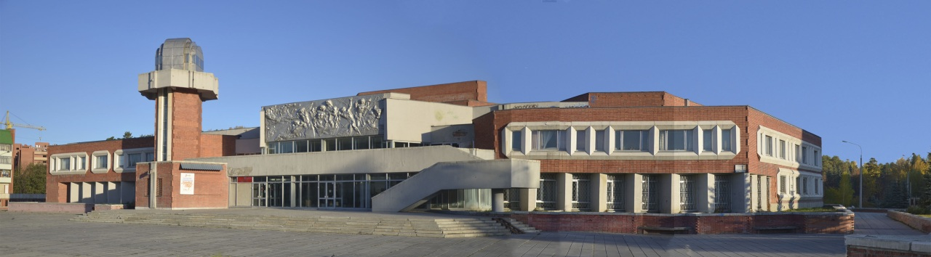
Дополнительное образование как пространство развития социальной активности школьников
Потеряева Ольга Леонидовна,
педагог - организатор МБУ ДО «ДТДиМ» 29 августа 2019

Slide 25
Региональный проект «Социальная активность»
СМИК
Проведение благотворительных акций, мероприятий социальной направленности
Проведение просветительских мероприятий в ОО по мотивации к социальной активности
Разработка и участие молодежи в социальных проектах
Информационное и методическое сопровождение добровольческой деятельности

Slide 26
Региональный проект «Социальная активность»
социальные партнеры СМИК
Управление по физической культуре и спорту администрации Озерского ГО,
Управление социальной защиты населения администрации Озерского ГО,
Городская организация профсоюза городских и коммунальных предприятий,
Профсоюз ФГУП «ПО « Маяк»,
МБУ «Парк культуры и отдыха»,
Общественная организация «Женская ассоциация»,
Озерский спортивный пейнтбольный клуб,
Озерское городское отделение Челябинской областной общественной организации "Всероссийское общество инвалидов"

Slide 27
Охват участников, вовлеченных в волонтерскую деятельность
Наименование показателя | Год
 | 2017 | 2018 | 2019
Численность обучающихся, вовлеченных в деятельность общественных объединений на базе образовательных организаций общего образования | 20 активных членов организации, 100 обучающихся, привлеченных на разовые мероприятия | 25 активных членов организации, 150 обучающихся, привлеченных на разовые мероприятия | 30 активных членов организации, 200 обучающихся, привлеченных на разовые мероприятия
Всего | 120 чел. | 175 чел. | 230 чел.

Slide 28
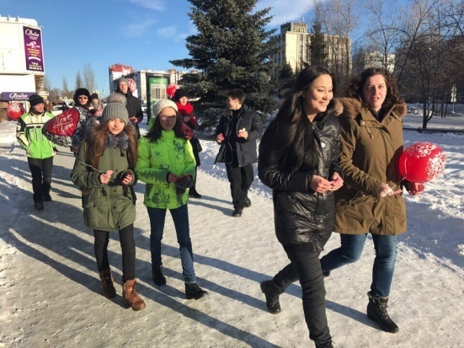
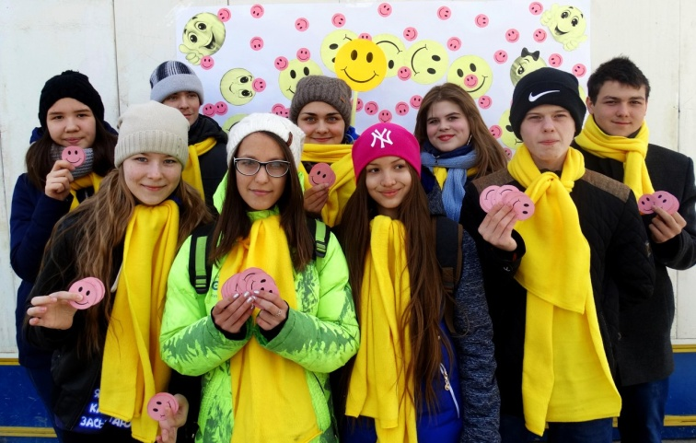
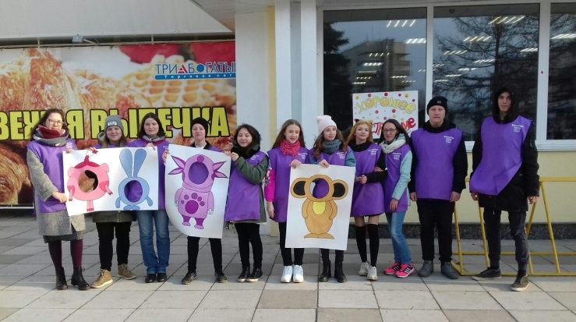
Акция «День здоровья»
Традиционные социальные акции и мероприятия
Акция «Валентинка»
Акция «Хорошее настроение»

Slide 29
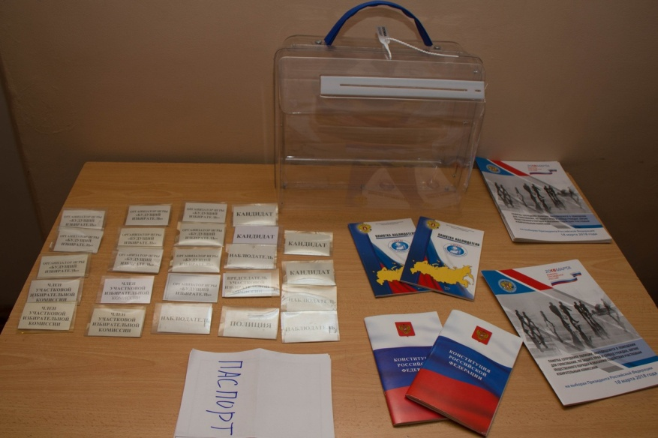
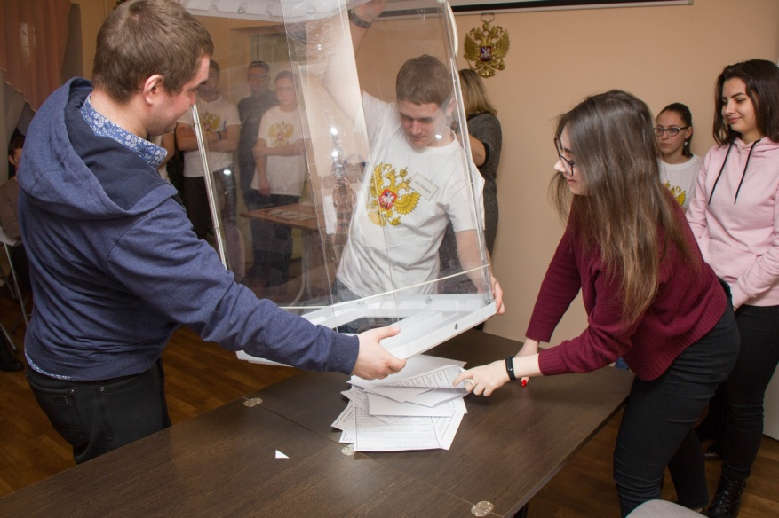
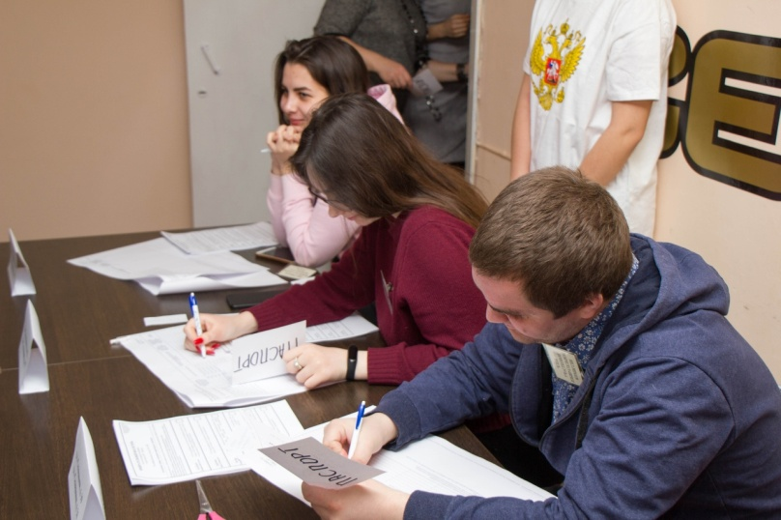
Проект «Будущий избиратель»

Slide 30
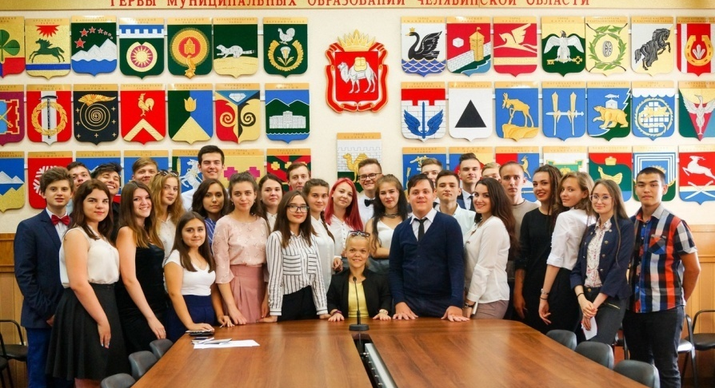
Проект «Академия лидерства»

Slide 31
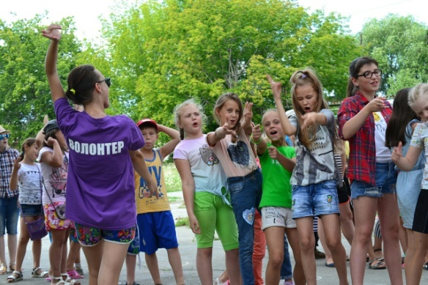
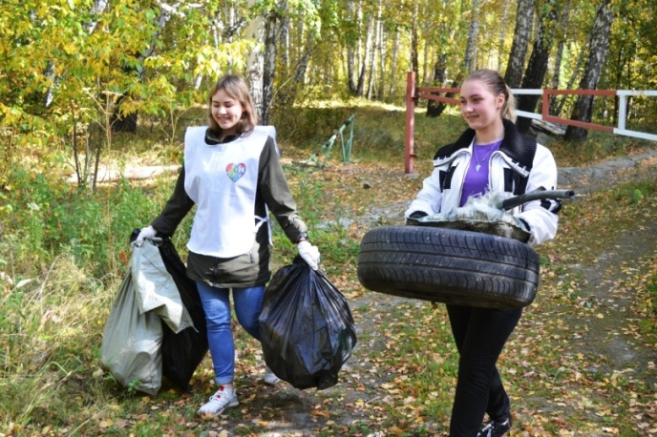
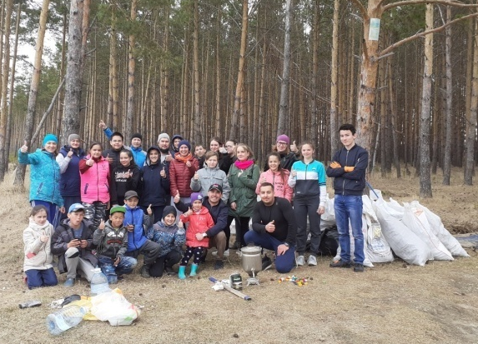
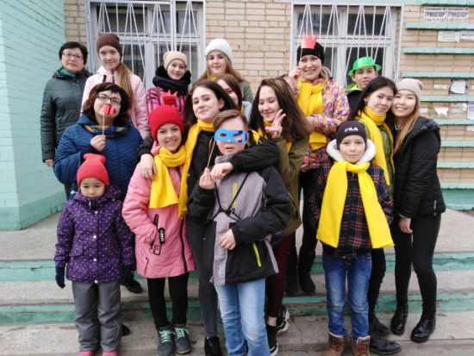
Проект «Волонтеры «СМИК Метлино»
Проект «Озерск-моя маленькая Родина»
Проект «Другая ответственность», «САД» п. Новогорный

Slide 32
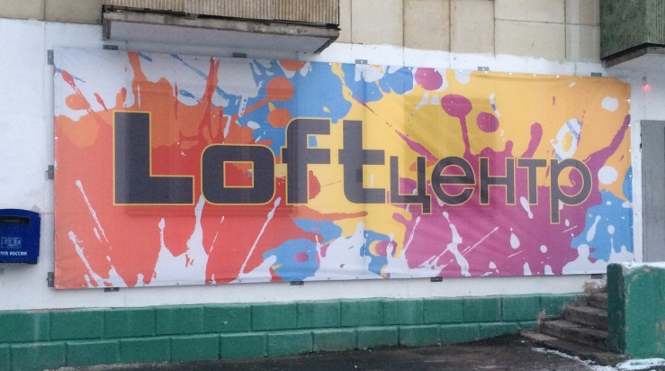
Открытие ЛОФТ-ЦЕНТРА

Slide 33
Волонтерская книжка
С прошлого года нововведением стали электронные волонтерские книжки единой информационной системы добровольчества, необходимые для подтверждения опыта волонтерской деятельности при поступлении в ВУЗ.

Slide 34
Школа лидера «Российское движение школьников» (РДШ)
Личностное развитие
Гражданская активность
Военно-патриотическое воспитание
Информационно-медийное просвещение

Slide 35
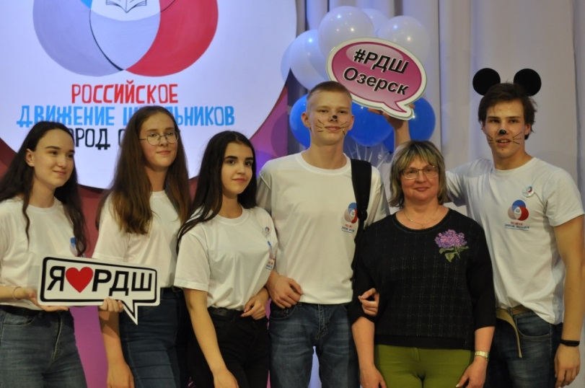
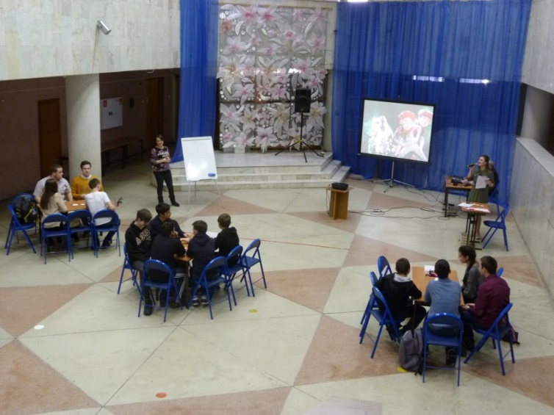
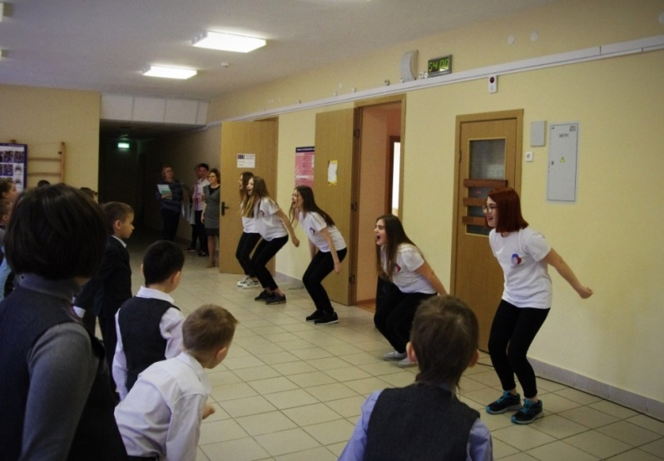
Муниципальные массовые мероприятия РДШ в 2018-19 уч.г.
СЮРИ «Вечер в средневековье»
«Театральная фишка»
Акция «Будь здоров!»
I слет РДШ «Старт в РДШ»

Slide 36
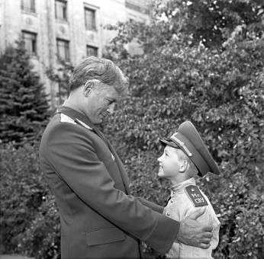
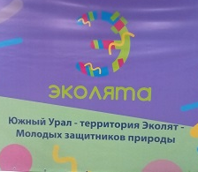
Участие озерских школьников
в областных и федеральных проектах РДШ
Форум «Найди себя в своем городе»
Видеоэстафета
«Патриоты в лицах»
Коворкинг-сессия «Лови момент»
Проект «Территория самоуправления»
Квест «Есть такая профессия – Родину защищать»
«Южный Урал – территория эколят»

Slide 37
Региональный проект «Молодые профессионалы (повышение конкурентоспособности профобразования)»
Задача
Модернизация профессионального образования, в том числе с помощью внедрения адаптивных, практико-ориентированных и гибких образовательных программ в 100% профессиональных ОО Челябинской области
Ожидаемые результаты (к 2024 году)
50% организаций, осуществляющих образовательную деятельность по образовательным программам среднего профессионального образования, итоговая аттестация в которых проводится в форме демонстрационного экзамена, в том числе с учетом опыта Союза Ворлдскиллс Россия.
Не менее 25% обучающихся, завершающих обучение в организациях, осуществляющих образовательную деятельность по образовательным программам среднего профессионального образования, прошедших аттестацию с использованием механизма демонстрационного экзамена.
В Челябинской области открыт центр опережающей профессиональной подготовки.

Slide 38
Участие молодежи и школьников Озерского городского округа в международном общественном движении WorldSkills
Казакова Елена Сергеевна, зам директора по дополнительному образованию и профессиональному обучению
ГБПОУ «Озерского технического колледжа»
29 августа 2019

Slide 39
Информационная справка
WORLDSKILLS – это международное некоммерческое движение, целью которого является повышение престижа рабочих профессий и развитие профессионального образования путем гармонизации лучших практик и профессиональных стандартов во всем мире посредством организации и проведения конкурсов профессионального мастерства.
Основанная в 1950 году WorldSkills – международная организация, продвигающая профессиональное, техническое и ориентированное на сферу услуг образование и обучение.
На сегодняшний день это известное во всем мире и крупнейшее соревнование, в котором задействованы молодые квалифицированные рабочие, студенты университетов и колледжей в качестве участников и известные профессионалы, специалисты, мастера производственного обучения и наставники – в качестве экспертов.

Slide 40
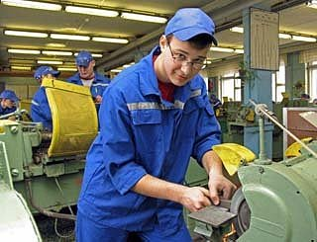
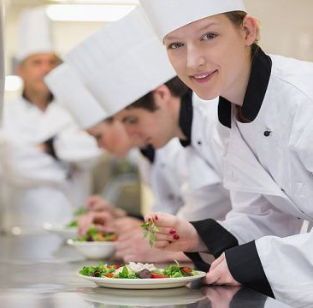
Предложение для обучающихся 8-10 классов
на 2019-2020 уч. год.
ГБПОУ «Озерский технический колледж» предлагает озерским школьникам
в 2019-2020 учебном году пройти подготовку по компетенциям:
мехатроника;
лабораторный химический анализ;
сварочные технологии;
поварское дело;
парикмахерское искусство;
токарные работы на станках с ЧПУ;
электромонтаж.
Лучшим ребятам будет представлена возможность поучаствовать в новых этапах чемпионата «Молодые профессионалы».

Slide 41
РП «Поддержка семей, имеющих детей» и РП «Содействие занятости женщин – создание условий дошкольного образования для детей в возрасте до трех лет»
 | «Поддержка семей, имеющих детей» | «Содействие занятости женщин – содание условий дошкольного образования для детей в возрасте до трех лет»
Цель проекта | создание условий для повышения компетентности родителей обучающихся в вопросах образования и воспитания, в том числе для раннего развития детей в возрасте до трех лет путем предоставления услуг психолого-педагогической, методической и консультативной помощи родителям (законным представителям) детей, получающим дошкольное образование, в том числе в семейной форме | обеспечить к 2024 году 100-процентную возможность женщинам, воспитывающим детей дошкольного возраста, совмещать трудовую деятельность с семейными обязанностями, в том числе за счет повышения доступности дошкольного образования для детей в возрасте до трех лет
Ключевые задачи | - расширение доступности дошкольного образования для детей до 3-х лет;
 | - доступность дошкольного образования детям с ОВЗ;
 | - развитие коррекционного и инклюзивного дошкольного образования;
 | - оказание услуг психолого-педагогической, методической и консультативной помощи родителям (законным представителям) | - повышение уровня занятости женщин Челябинской области, имеющих детей дошкольного возраста

Slide 42
РП «Поддержка семей, имеющих детей» и РП «Содействие занятости женщин – создание условий дошкольного образования для детей в возрасте до трех лет»
Ожидаемые результаты
доступность дошкольного образования для детей от 3 до 7 лет,
от 2 до 3, от 1,5 до 3 составляет 100%;
внедрена целевая модель информационно-просветительской
поддержки родителей (законных представителей);
созданы 5 консультационных центров для родителей (законных представителей) (Челябинск, Магнитогорск, Копейск, Снежинск, Сосновский МР);
100% родителей (законных представителей) получат услуги психолого-педагогической, методической и консультативной помощи;
на 100% обеспечена возможность женщинам, воспитывающим детей дошкольного возраста, совмещать трудовую деятельность с семейными обязанностями;
уровень занятости женщин Челябинской области, имеющих детей дошкольного
возраста , достиг 75,1%.

Slide 43
Коррекционное образование в ДС Озерском городском округе
Направления коррекции для детей: | Количество групп
- с нарушениями речи | 27
- с нарушением зрения | 5
- с нарушением интеллекта | 5
- с задержкой психического развития | 4
- с нарушением опорно-двигательного аппарата | 10
- с ЗПР (общеразвивающей направленности) | 5
- со сложным дефектом (группа РИК) | 1
всего | 57

Slide 44
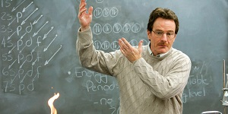
РП «Учитель будущего»
Цель проекта: обеспечение вхождения РФ в число 10 ведущих стран мира по качеству общего образования к 2024 году путем внедрения национальной системы профессионального роста педагогических работников, охватывающей не менее 50% учителей общеобразовательных организаций.
РП «Новые возможности для каждого»
Цель проекта: формирование системы, в рамках которой работники смогут непрерывно обновлять свои профессиональные знания и приобретать новые профессиональные навыки, в том числе компетенции в области цифровой экономики.

Slide 45
РП «Учитель будущего»
Ожидаемые результаты:
доля учителей общеобразовательных организаций, вовлеченных в национальную систему профессионального роста педагогических работников, не менее 50%;
доля педагогических работников, прошедших добровольную независимую оценку квалификации – 10%;
100 процентное обеспечение в регионе деятельности центров непрерывного повышения профессионального мастерства и квалификаций педагогов.
РП «Новые возможности для каждого»
Ожидаемые результаты: прошли обучение по программам непрерывного образования в ОО высшего образования, среднего профессионального образования, дополнительного профессионального образования, реализующих образовательные программы и программы профессионального
обучения не менее 255,0 тысяч человек.

Slide 46
Комплекс мероприятий для непрерывного и планомерного повышения квалификации педагогических работников
Использование современных цифровых технологий
Формирование и участие в профессиональных ассоциациях, программах обмена опытом и лучшими практиками
Привлечение работодателей к дополнительному профессиональному образованию педагогических работников, в том числе в форме стажировок
Вовлечение не менее 70 % педагогических работников в возрасте до 35 лет в различные формы поддержки и сопровождения, в том числе наставничества, в первые три года работы
Внедрение четырех АИС: «Аттестация педагогических работников», «Оценка эффективности деятельности муниципальных органов управления образованием», «Управление качеством общего образования», «Аттестация руководителей общеобразовательных организаций

Slide 47
Обновление инфраструктуры
образовательных организаций в 2019 году
№п/п | Направления | Объем средств МБ | ОО
1. | Проведение текущих и капитальных ремонтных работ и мероприятий по энергосбережению | 3 929,0 тыс.руб. | ДС №1, 10, 26, шк.№23, 24, 30, 32, 33, 34, 35, 38
2. | Развитие материально-технической базы (оборудование пунктов проведения ЕГЭ и приобретение расходных материалов для проведения ГИА) | 908,8 тыс.руб. | Шк. №30, 32, 33
3. | Обеспечение комплексной безопасности (антитеррористической защищенности) | 262,3 тыс.руб. | ДС №51, СОШ №32
4. | Мероприятия по противопожарной защищенности | 4 294,6 тыс.руб. | ДС №15, 51, 54, 58, «Родничок», шк. № 27, 34, 35, 38, 202
5. | Дотация на реализацию мероприятий в сфере образования (проект «Реальные дела»): проведение ремонтных работ по замене оконных блоков, ремонту фасадов и дошкольных групп в ДС, учебных классов в образовательных организациях | 21.350.000 тыс. руб. | ДС №№8,10,26,27,51,54, «Родничок», шк.№№24,25,27

Slide 48
ЗАДАЧИ на 2019 – 2020 учебный год
Продолжить мероприятия по обеспечению содержания зданий и сооружений учреждений образования в рамках утвержденного бюджета.
Не допустить снижения качества образования на всех уровнях и для всех категорий детей.
Обеспечить условия педагогическим кадрам для повышения квалификации.
Реализовать в полном объеме средства областного и местного бюджетов, которые будут направлены в муниципалитет в рамках реализации региональных проектов НП «Образование» и государственных программ Челябинской области.

Slide 49
Спасибо за внимание!

